Slide 1
Juan Bruno
Presentan
Y Ludwig Engels
En asociació con la FIDE
El Primer Trabajo en PowerPoint de 21 century Chess
Federico Baranello

Slide 2
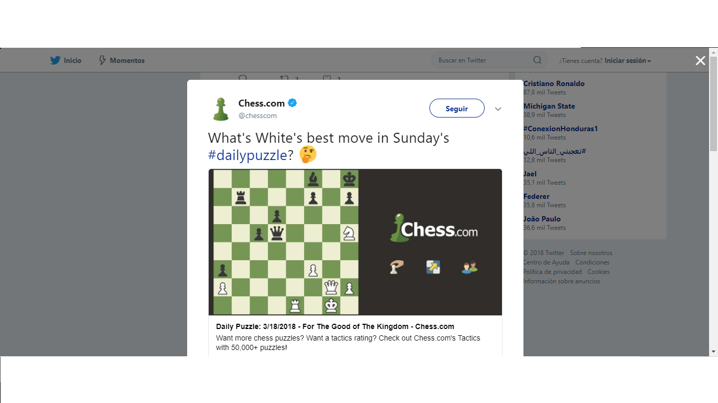

Slide 3
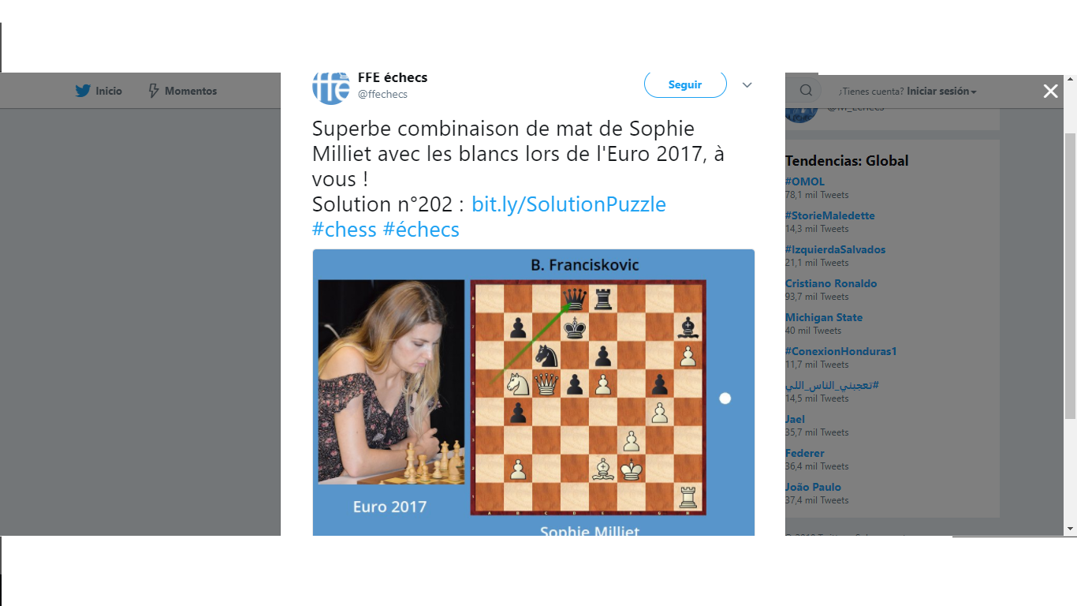

Slide 4
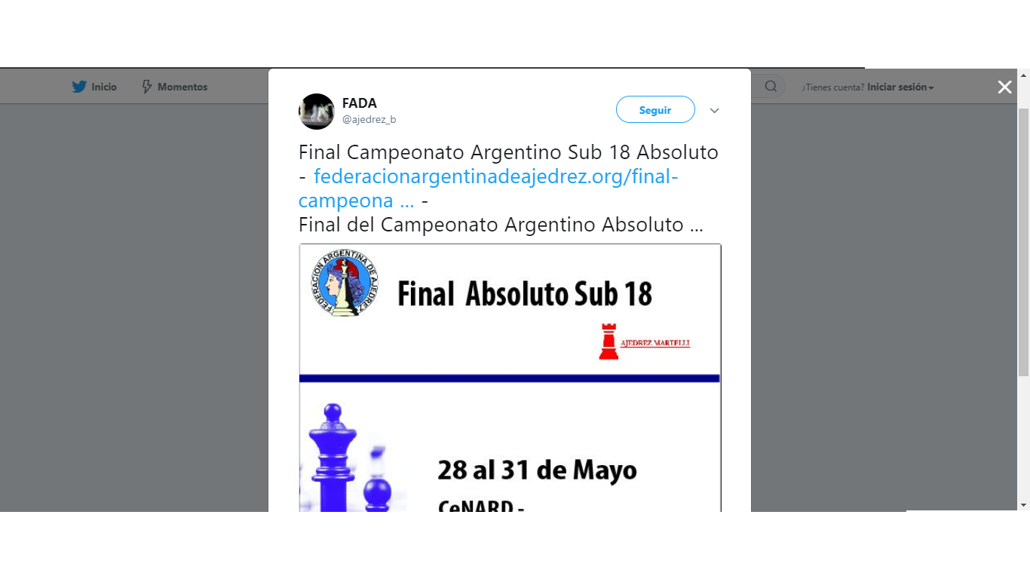

Slide 5
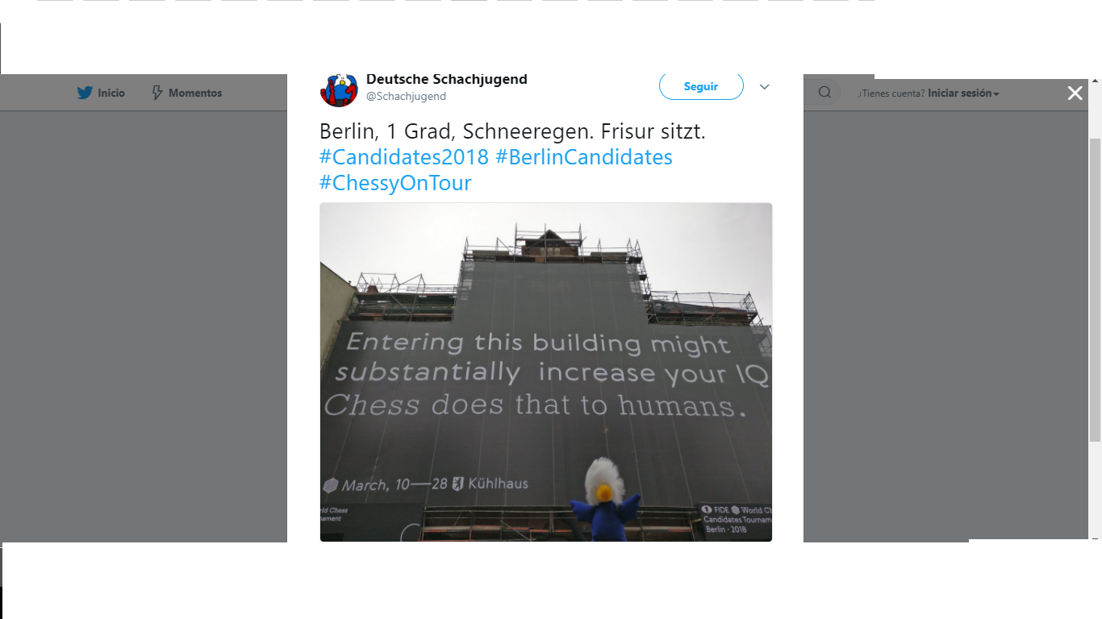

Slide 6
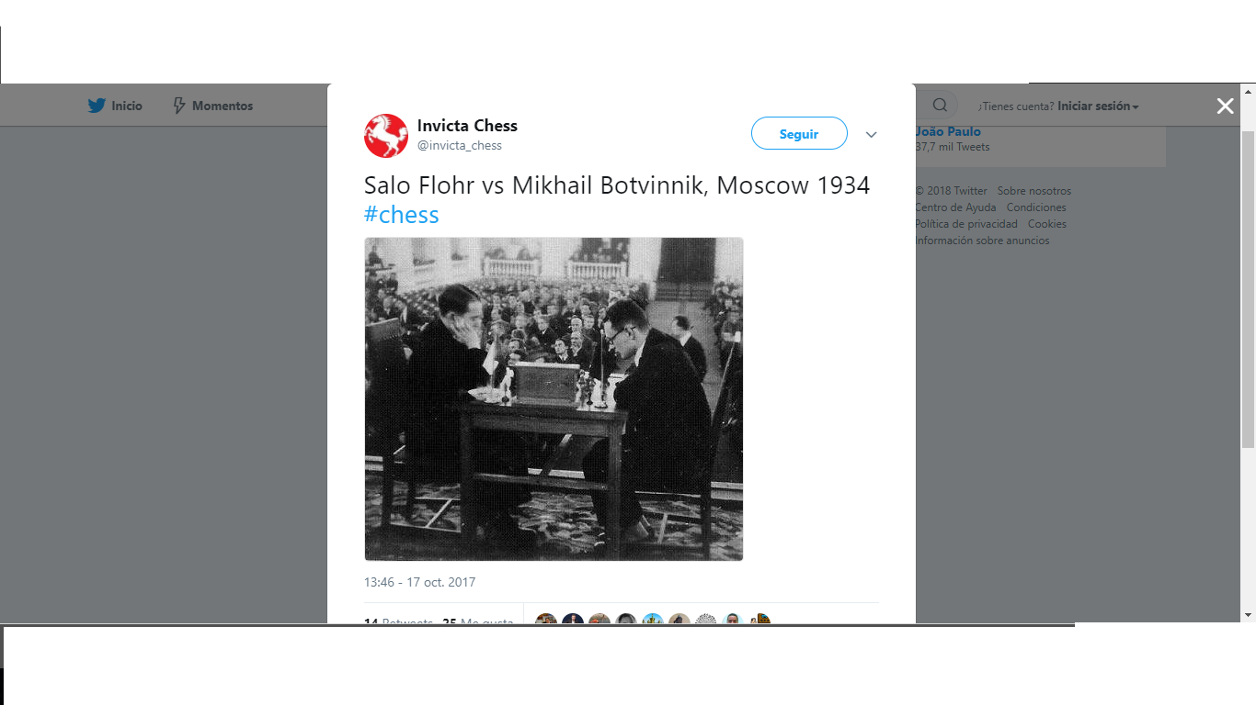

Slide 7
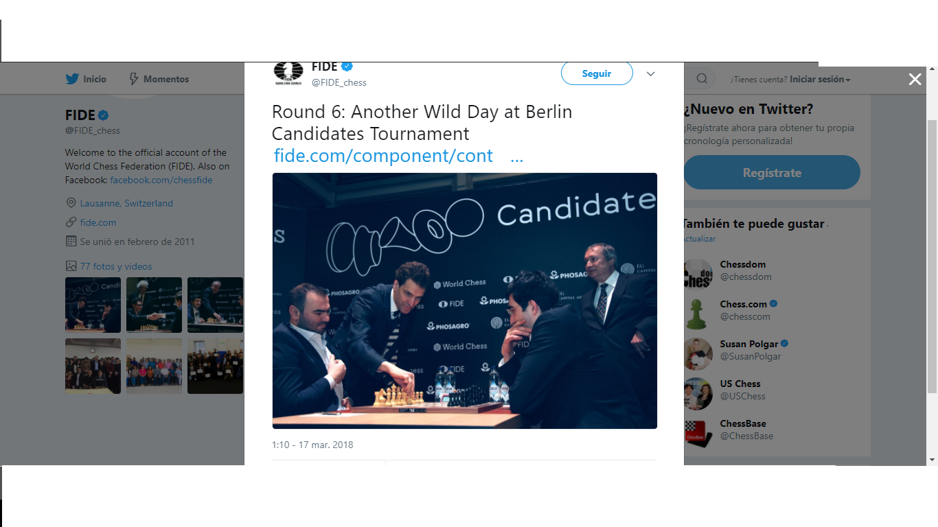

Slide 8







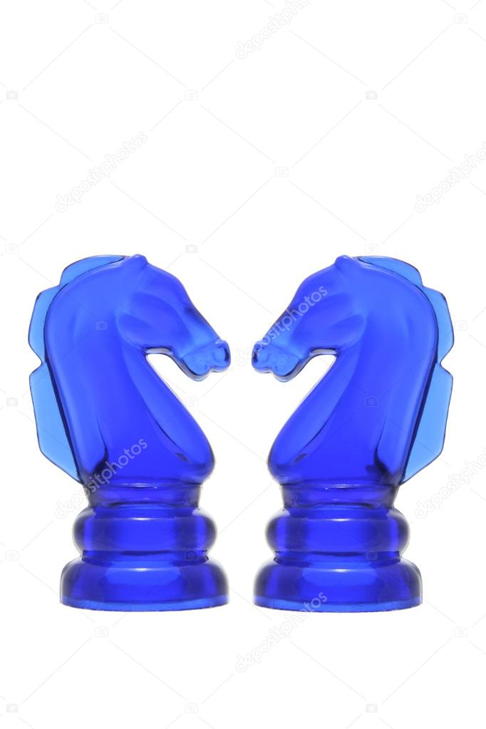


Slide 9

Como ganar dinero en mi cuenta de Twitter
Twitter Es un medio por el cual podemos interactuar con personas interesadas con el contenido
que compartimos, existen medios con los cuales es posible generar ingresos, aunque no da resultado crear una cuenta solo con el afán de ganar dinero.
Requisitos
Cualquiera cuenta con más de 2000 o 3000 seguidores REALES puede comenzar a ganar
dinero.
Lógicamente no sirve de nada comprar seguidores, al contrario nos puede perjudicar.
Los sistemas de publicidad válidos son los siguientes:
.Usar programas de afiliados en Twitter:
Hay miles de empresas con espacio en internet que ofrecen programas de afiliados.
Un afiliado es alguien que promociona un producto o servicio y a cambio gana una comisión,
que puede estar entre el 5% hasta el 20% del precio de venta final.
Ejemplo: La publicidad de una empresa dedicada a la venta de ropa. Se suele publicar la
imagen promocionándola en los horarios de mayor afluencia en Twitter.
En todos los casos es necesario registrarse, e indicar una cuenta en PayPal donde recibiremos
los ingresos.

Slide 10

.Ganar dinero en SponsoredTweets:
Esta Plataforma de publicidad ofrece la posibilidad de generar ingresos a través de tweets
promocionados.
Los anunciantes pagan por ver publicado sus mensajes comerciales en cuentas de Twitter y los
pagos se recibirán por cada visita.
El anunciante pagará para que publiquemos un tweet que llevará a un link y la palabra
“sponsored” para que sea indentificado.
.Ganar dinero con Mylikes:
Es otra plataforma de contenidos patrocinados donde se puede seleccionar el anuncio que
desea publicar siempre y cuando esté relacionado con tus publicaciones.
Los ingresos están relacionados con los clics en los mensajes publicados y los pagos se reciben
por PayPal.
.Ganar dinero con Twync:
Se debe escoger tres categorías cuidadosamente, pues de ellas dependerán los mercados que
reciba nuestra cuenta.
Se debe indicar una dirección de correo en la que recibiremos información de las campañas,
que usaremos para redactar y publicar los mensajes, es decir nosotros decidimos que
publicamos y que no. Como en todas las anteriores opciones los pagos se reciben por PayPal.

Slide 11

Ganar dinero acortando enlaces con AdFly:
Adf.ly es un servicio de internet para acortar enlaces, pero que también permite ganar dinero
refiriendo visitantes.
Funciona de la siguiente forma:
• Se comparte un enlace a un sitio de interés y acortándolo previamente el enlace con
Adf.ly.
• Se gana dinero cada vez que una persona da clic en el enlace
• Las ganacias oscilan entre 1 y 4 dolares por cada mil visitas y se reciben por PayPal

Slide 12

¿Que efectos tienen las 5 mayores redes sociales en la salud mental de los jóvenes?
Facebook, Youtube, Instagram, Twitter y Snapchat se han vuelto indispensables en el
día a día de la mayoría de adolescentes y son pocos los que renuncian a tener
presencia en alguna de estas redes.
Una encuesta efectuada a principios de año por la Sociedad Real de Salud Pública
reveló que sólo una de las cinco redes sociales tiene un efecto positivo en la salud
mental de los jóvenes: YouTube.
La conclusión fue que todas empeoraban su salud mental en cuatro aspectos: la
calidad del sueño, la imagen corporal, el ciberacoso y el sentimiento de estar
perdiéndose algo. Varios estudios ya han sugerido la relación entre
los problemas para dormir y el estar mirando las redes sociales en el celular.
Algunos investigadores creen que las luces LED de estos dispositivos interfieren con los
mecanismos cerebrales que producen la melatonina, la hormona del sueño.
Además Los jóvenes sienten que la imagen que tienen de su cuerpo empeora tras usar
redes como Facebook e Instagram.

Slide 13

Es interesante ver que Instagram y Snapchat lideran la lista de las peores redes sociales
para la salud mental. Ambas son plataformas fuertemente enfocadas en las
imágenes y, al parecer, pueden estar produciendo sentimientos de insuficiencia y
ansiedad en los jóvenes.
En cuanto al ciberbullying, un estudio publicado por la asociación contra
el bullying Ditch the Label concluyó en 2013 que los jóvenes son dos veces más
vulnerables a ser víctimas de esta conducta en Facebook que en cualquier otra red
social y pese a asegurar tener mecanismos para combatirla en el 91% de los reportes
de ciberacoso no hubo ninguna consecuencia
Efectos Positivos
Estas redes también generan efectos positivos en los jóvenes.
. Las cinco han incrementado su capacidad de expresarse y de desarrollar una
identidad propia.
. Facebook ha ayudado a que los adolescentes se sientan más apoyados por gente de
su entorno y les ha permitido crear y adherirse a distintas comunidades.
. Snapchat es la que más ha contribuido a mejorar las relaciones con otros en la vida
real
. YouTube ha probado ser la más útil a la hora de concientizar, combatir la soledad, la
depresión y la ansiedad.

Slide 14

Twitter uno más de la familia pero no un gran negocio
El porcentaje de usuarios españoles que utiliza Twitter como segunda pantalla
mientras ve la televisión está aumentando: a día de hoy, un 89% de ellos lo hace de
forma regular, frente al 70% que lo hacía en 2014, según muestra el último estudio de
la compañía sobre &#39;Twitter y TV&#39;.
Twitter también ha analizado las razones que motivan la experiencia de los usuarios
cuando utilizan Twitter como segunda pantalla delante de la televisión.
El 78% de los usuarios asegura que Twitter &quot;hace que los programas de TV sean más
divertidos&quot;, como recoge la red social en un comunicado. Los usuarios identifican dos
tipos principales de conversación relacionados con programas de televisión: por una
parte, el contenido humorístico y divertido, y por otro la información útil y seria.
Por otra parte, Twitter da acceso a lo que no se ve en un programa de TV (según un
73% de los usuarios) y es el mejor lugar para descubrir más sobre programas de
televisión y la conexión directa con las celebrities, reparto y presentadores en
pantalla.
A si mismo el 73% afirma que le encanta poder compartir y expresar sus opiniones
sobre un programa televisivo.

Slide 15
Diferencias entre YouTube y Twitter
YouTube y Twitter son dos redes sociales utilizadas por millones de personas, pero tiene elementos que los diferencian y los asemejan como todas las redes sociales.
Diferencias:
.La principal diferencia y la más identificable cuando entramos a cada uno de los sitios es que YouTube tiene como función principal la de compartir videos de todo tipo con tus amigos, desde programas televisivos hasta gameplays de videojuegos, en cambio Twitter sirve principalmente para compartir mensajes con tus seguidores de corta longitud (280 caracteres) o para seguir sitios de actualidad, noticias, etc y para otras diversas funciones como chatear con tus amigos.
.YouTube tiene como principal función la difusión solamente de videos o imágenes. Es una limitación ya que no cumple la función de mensajería por ejemplo.
Semejanzas
.En Twitter se puede dar "me gusta" tal como lo podemos hacer en un video de YouTube, lo mismo pasa con el botón de retweet tal como lo es el de compartir en YouTube
.En Twitter pueden publicarse mensajes directos llamados "tweets" que los pueden ver nuestros "followers" tal como se puede hacer con la nueva funcionalidad de YouTube en la que lo compartiremos con nuestros suscriptores.

Slide 16
Ahora, una descripción del “bombardeo twittero”

Slide 17

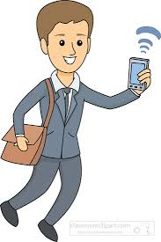



Slide 18
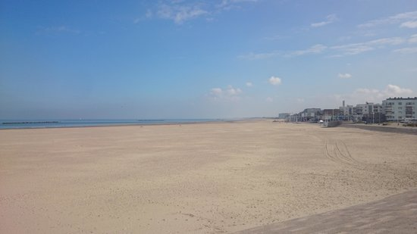
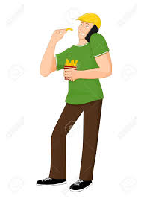
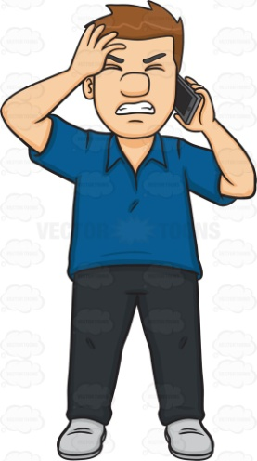






Slide 19


Slide 20


Slide 21


Slide 22

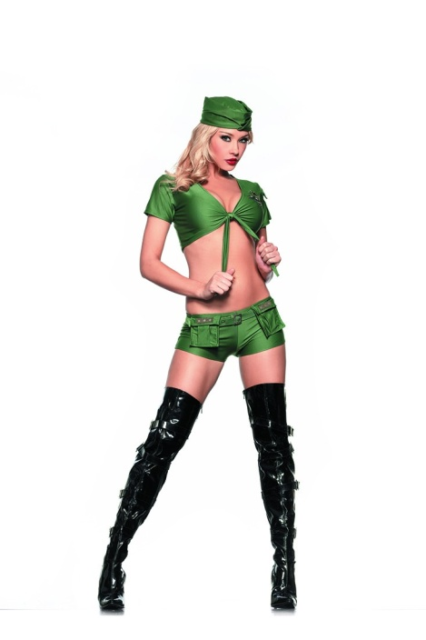


Experiencias electrizantes
21 Century Chess
Gracias por Vernos

